Slide 1
Nebulosas: Jóias do Universo
Natália Palivanas
natalia.palivanas@gmail.com
www.cdcc.usp.br/cda

Slide 2
O que são?
Nebulosas: Jóias do Universo

Slide 3
Antes dos telescópios:
Nebulosa = nuvem.
Qualquer objeto não puntiforme, diferente das estrelas.
Século 20:
Grandes telescópios + Espectroscopia + Fotografia:
Galáxias ≠ Aglomerado de estrelas ≠ Nebulosas
Definição atual:
Nuvem interestelar de poeira e gases (H e He).

Slide 4
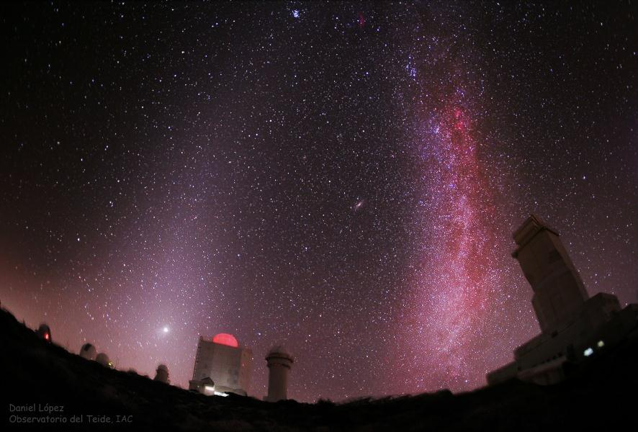
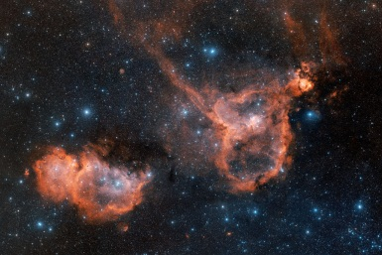
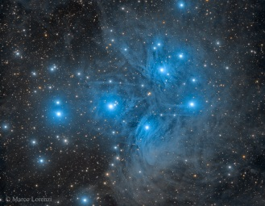
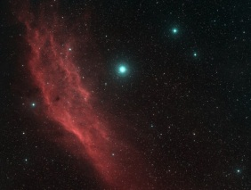
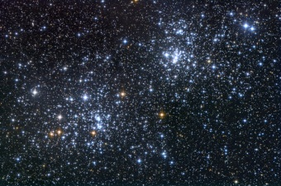
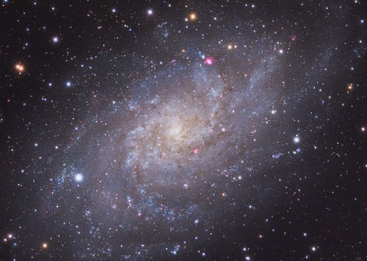
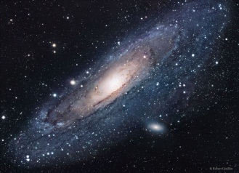
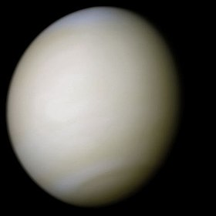
Coração e Alma
Plêiades
California
NGC 869 e 884
M33
Andrômeda
Vênus

Slide 5
FORMAÇÃO E TIPOS
Nebulosas: Jóias do Universo

Slide 6
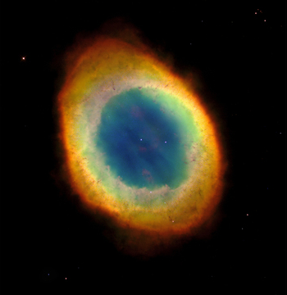
Planetária
Nebulosa do anel
Constelação de Lira
Distância: 2300 al
Diâmetro: 1.3 al
Simulação da formação de uma nebulosa planetária

Slide 7
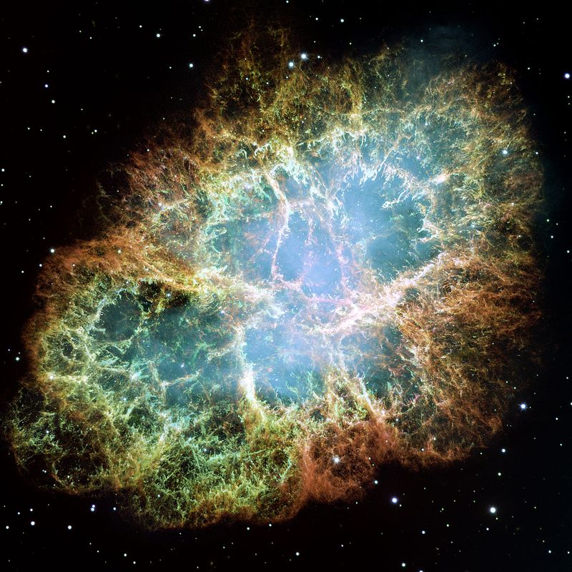
Remanescente de Supernova
Simulação de uma supernova
Nebulosa do caranguejo
Constelação de Touro
Distância: 6500 al
Diâmetro: 11 al

Slide 8
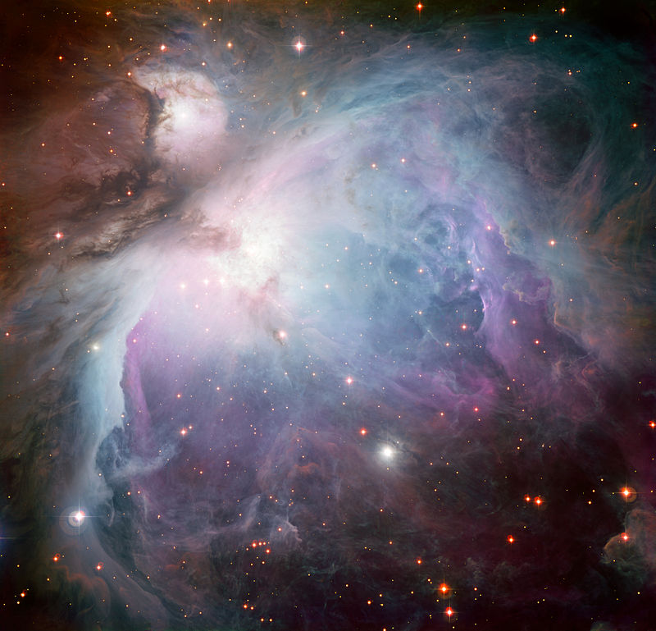
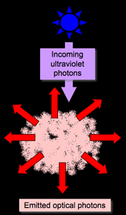
Emissão
Nebulosa de Órion
Constelação de Órion
Distância: 1.300 al
Diâmetro: 24 al

Slide 9
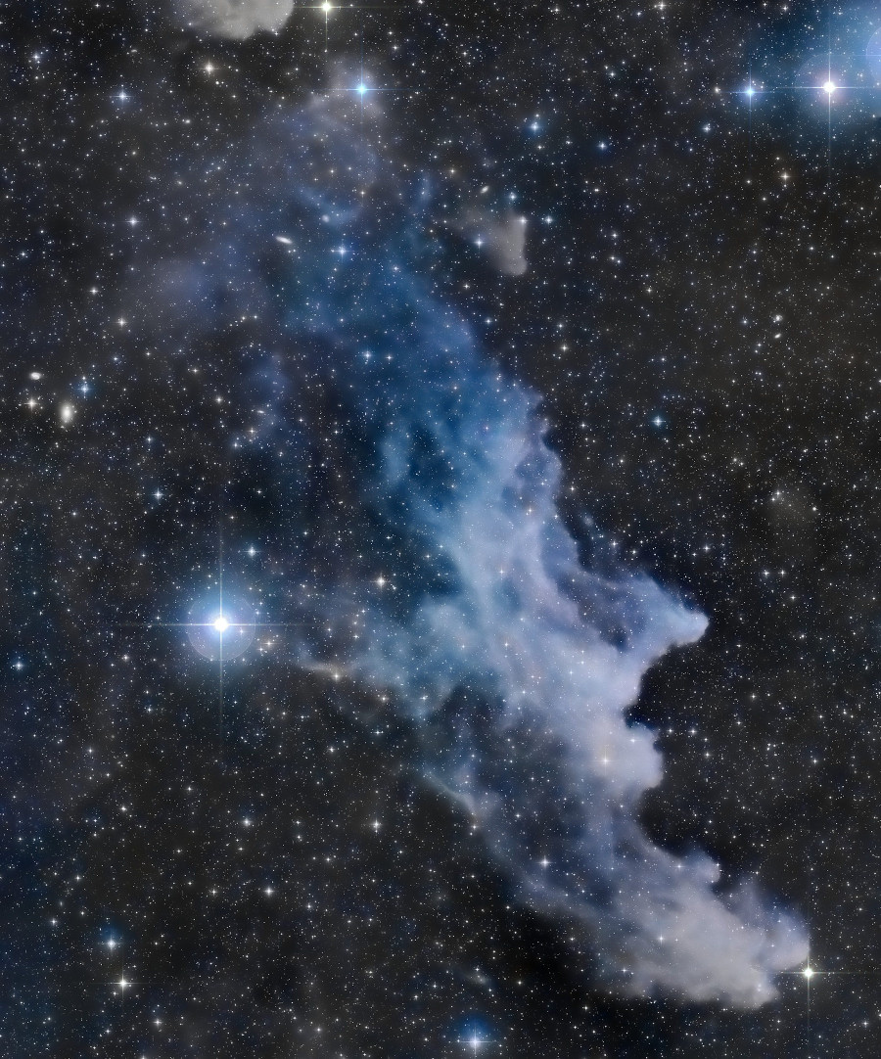
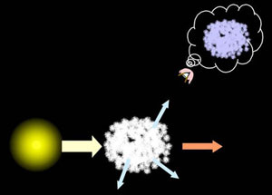
Reflexão
IC2118
Constelação de Eridanus
Distância: 1.000 al

Slide 10
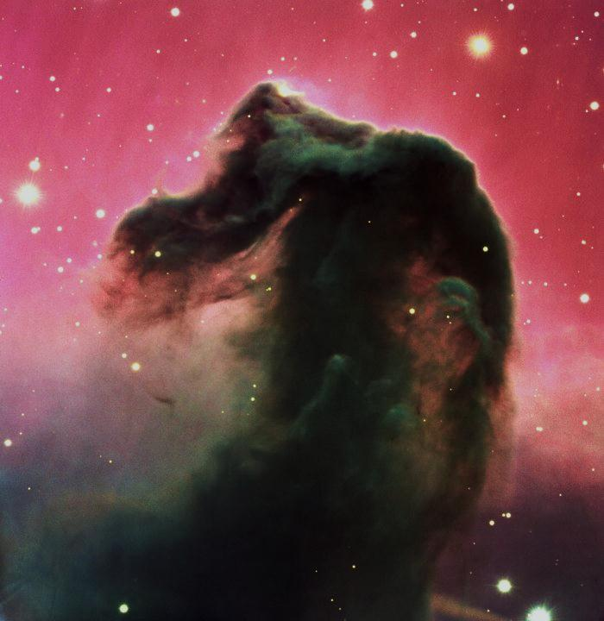
Escura
Cabeça de Cavalo
Constelação de Órion
Distância: 1500 al

Slide 11
Telescópio x foto
Nebulosas: Jóias do Universo

Slide 12
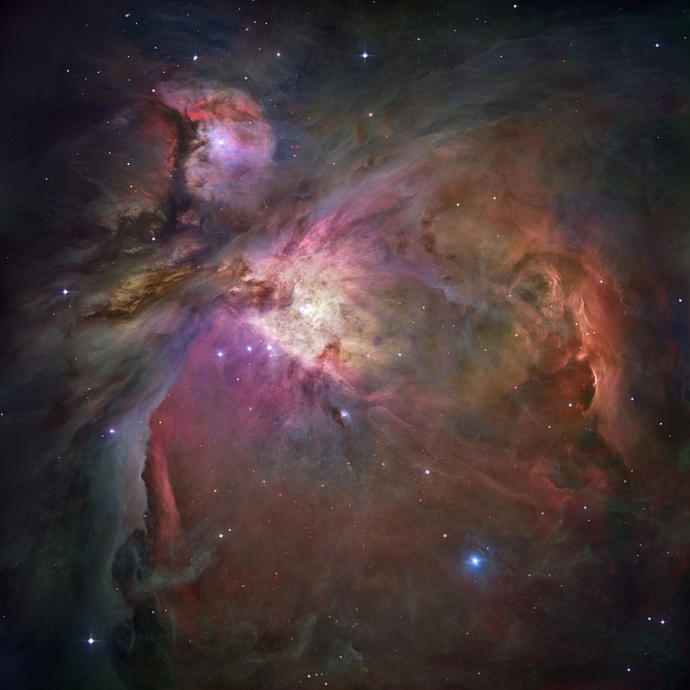
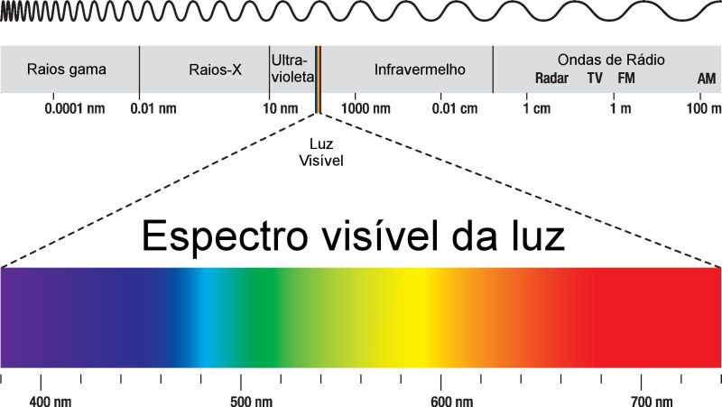
Abertura
Tempo de exposição
Filtros
Manipulação de imagem

Slide 13
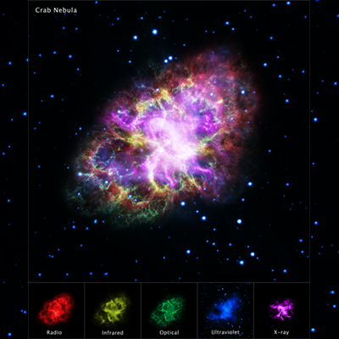

Slide 14
Nebulosas legais!
Nebulosas: Jóias do Universo

Slide 15
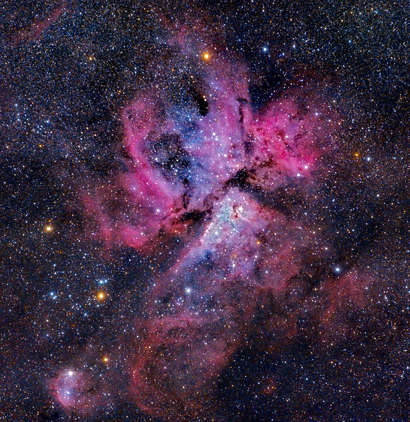
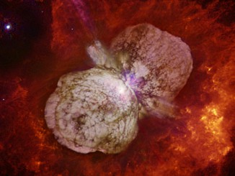
Homunculus Nebula
Nebulosa de Carina
Constelação de Carina
Distância: 10.000 al
Diâmetro: 300 al

Slide 16
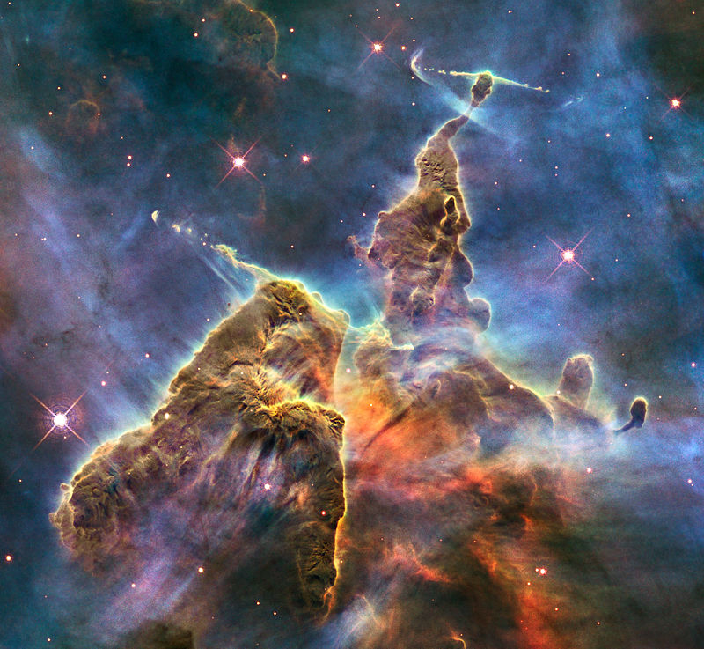
Pressão e radiação de estrelas novas super quentes.
“Erosão”.
Jatos: nascimento de estrelas.
Montanha Mística
Berçário de estrelas
Nebulosa de Carina
Distância: 10.000 al
Comprimento: 3 al

Slide 17
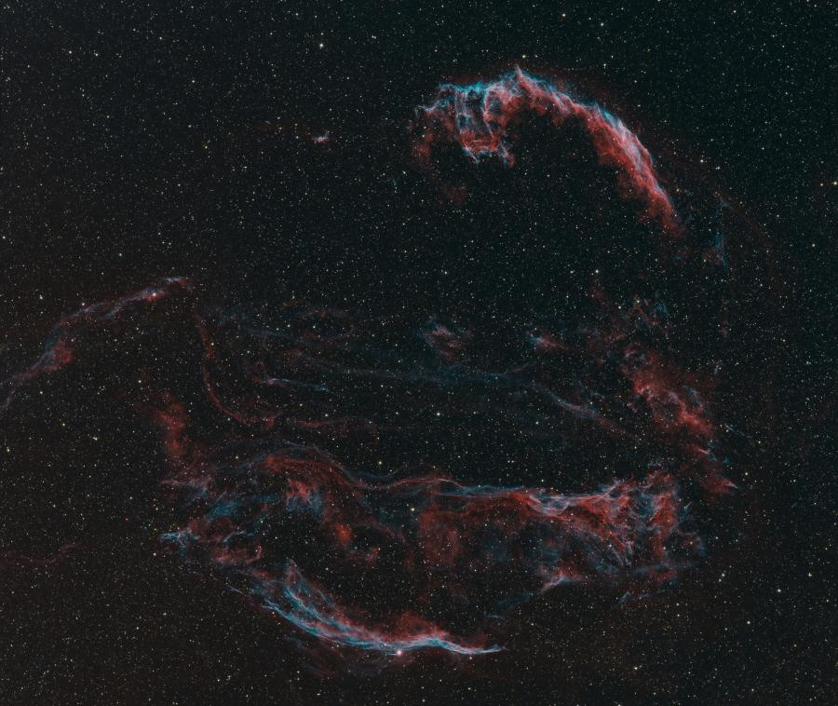
Nebulosa do Véu
Remanescente de supernova (5.000 a)
Constelação do Cisne
Distância: 2.000 al
Diâmetro: 70 al

Slide 18
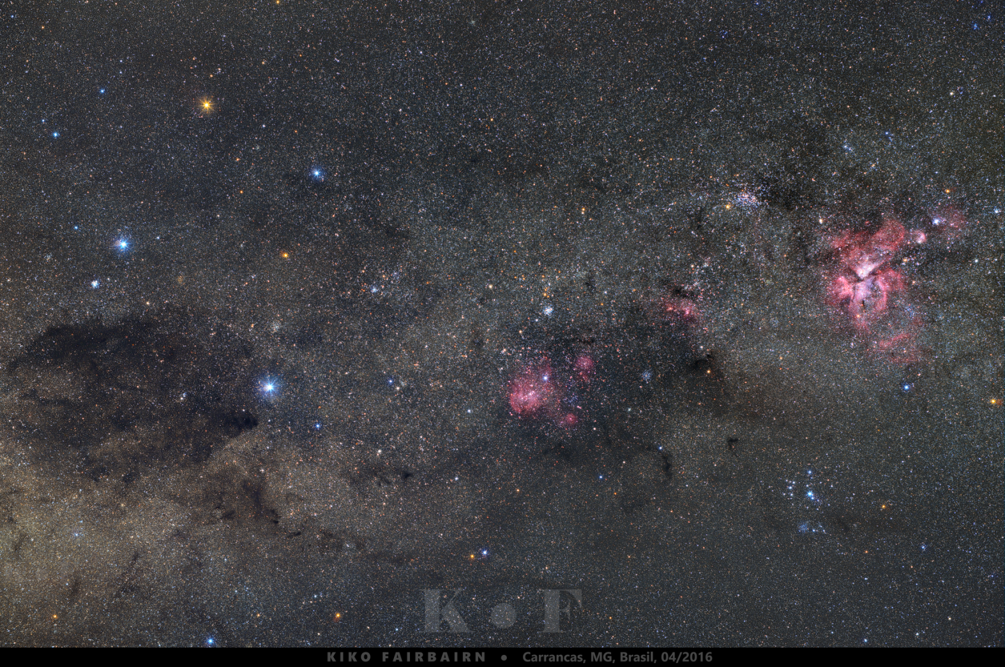
Nebulosa do saco de carvão
Escura
Cruzeiro do Sul
Distância: 6000 al
Diâmetro: 140 al

Slide 19
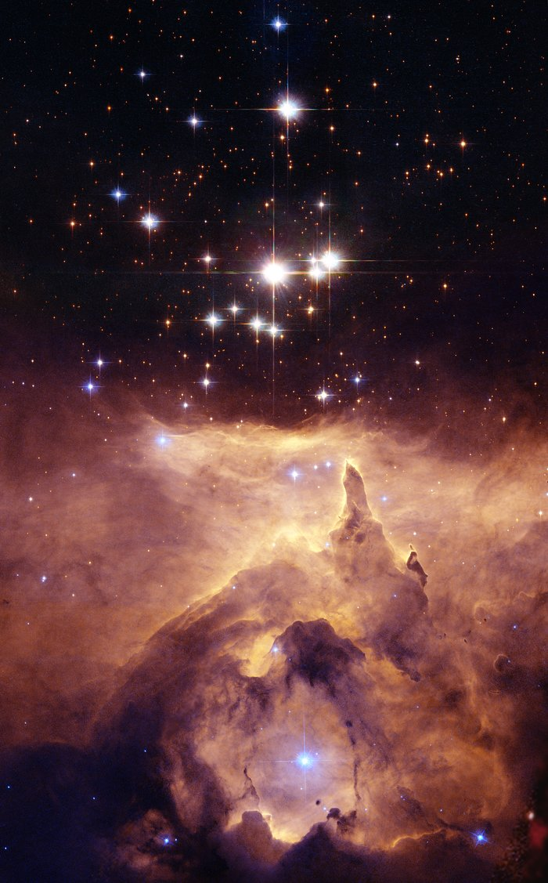
NGC 6357
Emissão
Constelação de Escorpião
Distância: 10.000 al

Slide 20
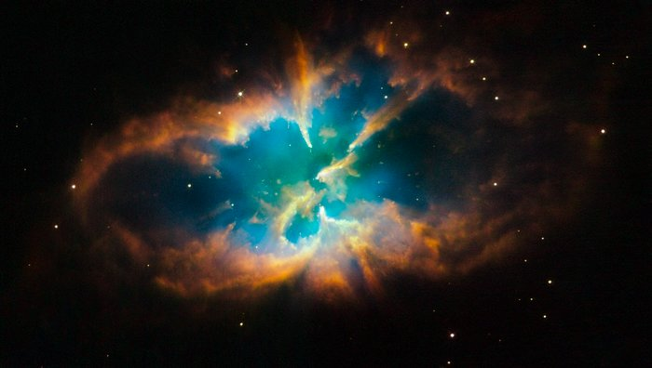
NGC 2818
Planetária (8 bi a)
Constelação da Bússola
Distância: 8.000 al

Slide 21
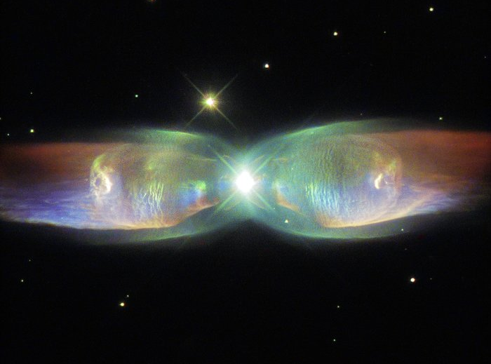
Nebulosa da Borboleta
Planetária (1.200a)
Constelação de Ofiúco
Distância: 4.000 al
Comprimento: 1.5 al

Slide 22
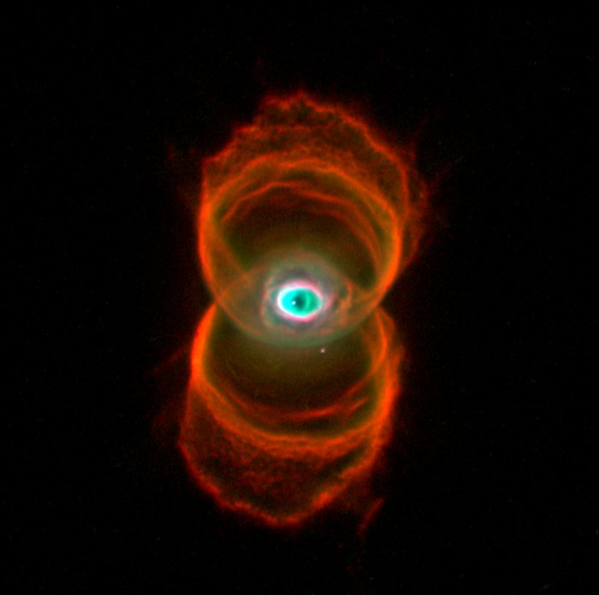
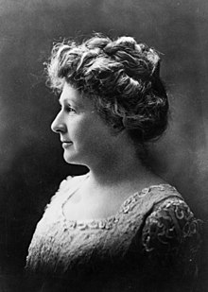
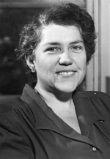
Nebulosa da Ampulheta
Planetária
Constelação Musca
Distância: 8.000 al
Annie J. Cannon
Margaret Mayall

Slide 23
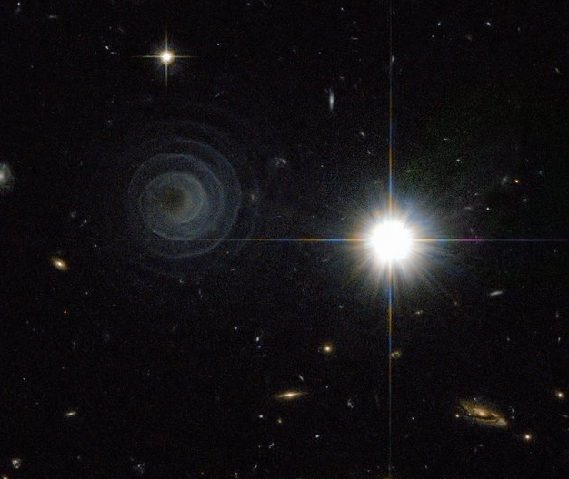
V = 50.000km/h
800 anos
Nebulosa espiral
Planetária
Constelação de Pegasus
Distância: 10.000 al

Slide 24
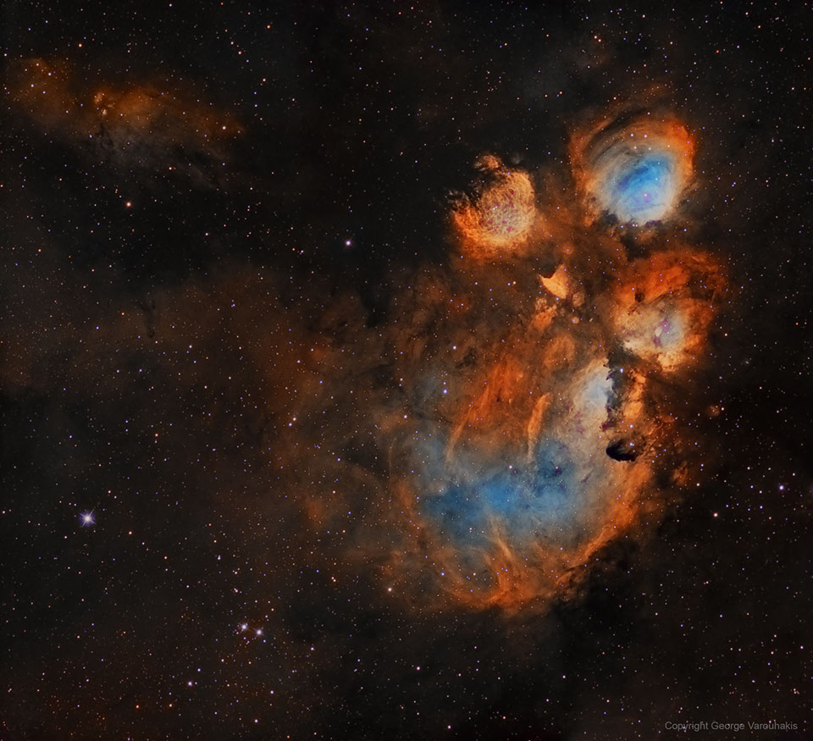
Nebulosa da pata de gato
Emissão
Constelação de Escorpião
Distância: 6.000 al
Berçário de estrelas 10MSol

Slide 25
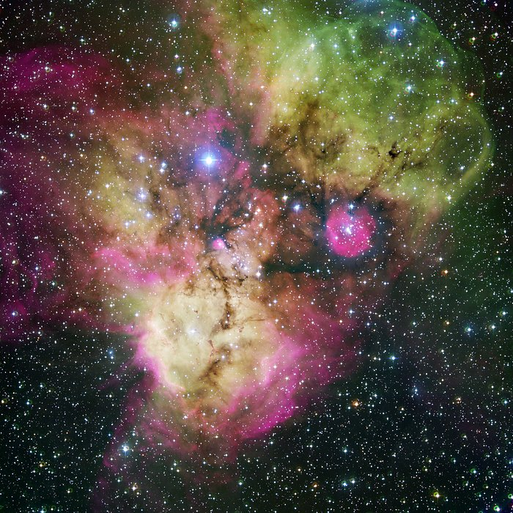
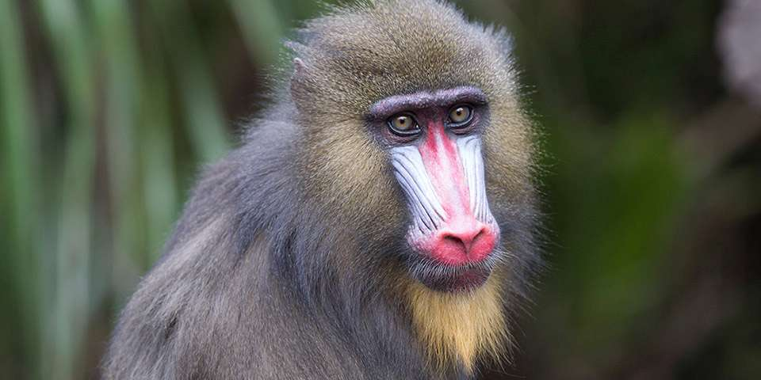
NGC2467
Berçário Estelar (milhões de anos)
Constelação da Popa
Distância: 13.000 al

Slide 26
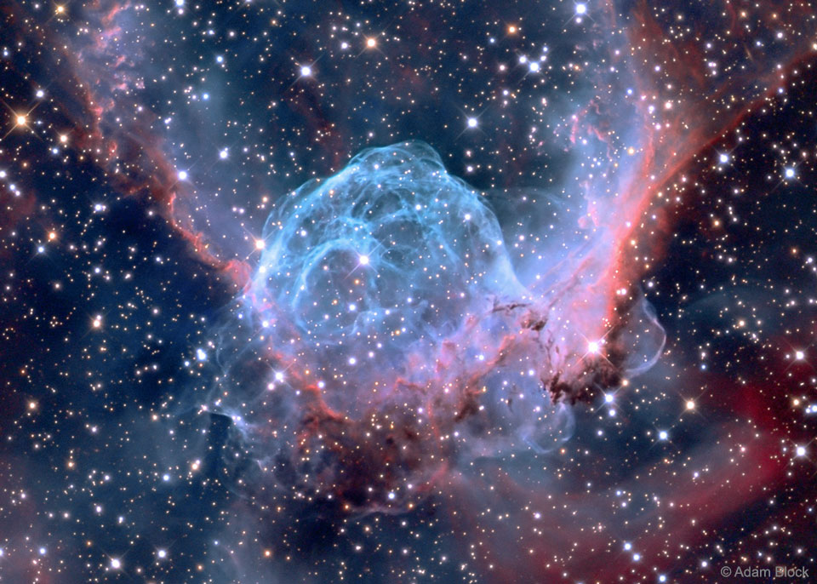
Capacete de Thor
Emissão
Constelação do Cão Maior
Distância: 12.000 al
Comprimento: 30 al

Slide 27
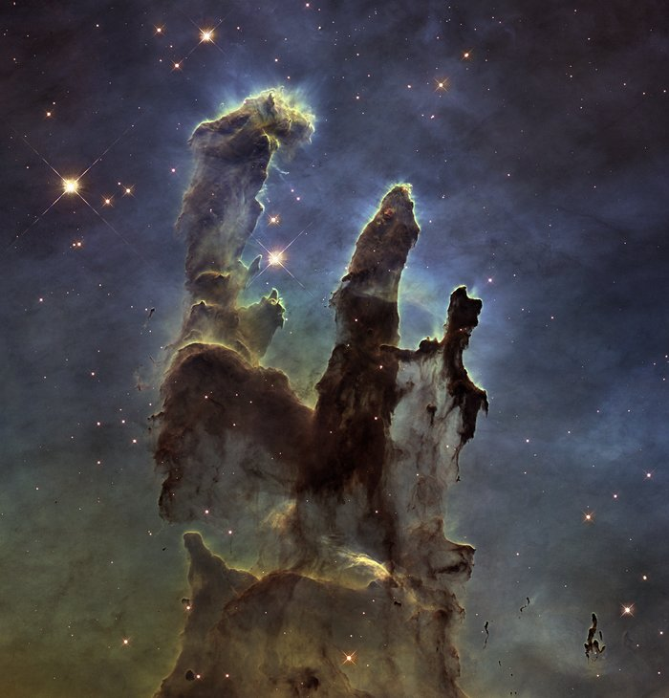
Pilares da Criação
Berçário de estrelas
Constelação da Serpente
Distância: 7.000 al
Comprimento: 4 al
Próximo milênio:
ainda existe?

Slide 28
Referências
http://astroa.physics.metu.edu.tr/twn/types.html
http://astronomy.swin.edu.au/cosmos
Órion não processada: http://www.mikesastrophotos.com/wp-content/uploads/2010/11/m42.jpg
Órion processada: http://www.messier-objects.com/messier-42-orion-nebula/
Pata de gato: https://apod.nasa.gov/apod/ap170913.html
Cabeçca de cavalo: http://www.eso.org/public/brazil/images/eso0202a/
Thor: https://apod.nasa.gov/apod/ap171101.html
NGC 6357: http://www.spacetelescope.org/images/heic0619a/
NGC 2818: http://www.spacetelescope.org/images/ann0901a/
Nebulosa da Ampulheta: http://www.spacetelescope.org/images/opo9607a/
Nebulosa de Eta Carina: https://commons.wikimedia.org/wiki/File:Nebulosa_de_Eta_Carinae_o_NGC_3372.jpg
Montanha mística: http://www.spacetelescope.org/images/heic1007a/
Nebulosa da Borboleta: http://www.spacetelescope.org/images/heic1518a/
Nebulosa espiral: http://www.spacetelescope.org/images/potw1020a/
Pilares da criação: http://www.spacetelescope.org/images/heic1501a/
Nebulosa do Véu: https://apod.nasa.gov/apod/ap100916.html
Saco de Carvão: https://www.astrobin.com/245526/B/?nc=user
Puppis A: http://chandra.harvard.edu/photo/2014/puppisa/
NGC 2467: http://www.eso.org/public/images/eso0544a/?lang
Português
http://astro.if.ufrgs.br/estrelas/node14.htm
http://www.galeriadometeorito.com/p/nebulosas.html
O Universo: Nebulosas https://www.youtube.com/watch?v=OoeqfmDuA4M
“Nebulosas”, da monitora Joseana Soares: http://cdcc.usp.br/cda/sessao-astronomia/2016/Nebulosas-20-08-2016.pptx

Slide 29
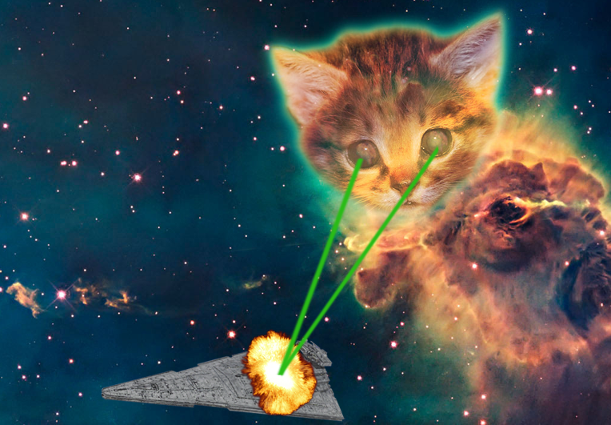
OBRIGADA! ☺

